Slide 1
Välkomna!

Slide 2
Uppdrag och kännedom

Slide 3
Tänk på att:
Som försäkringsinformatör behöver du inte vara expert!
Du är informatör för alla – oavsett om du är utsedd av arbetsgivare eller fack.
Informera om försäkringarna regelbundet – större chans att fånga de som behöver det.
Samarbeta i organisationen! Att vara försäkringsinformatör är inget ensamarbete.

Slide 4
Kännedom om kollektivavtalad försäkring 2013-2023 – svensk allmänhet 20-65 år
67%
33%
BAS 2023: Samtliga (n=675)

Slide 5
Kännedom om kollektivavtalad försäkring 2023 – KR-sektorn jämfört med övriga
34%
33%
73%
65%
27%
35%
BAS: KR (n=321); Övriga (n=354)

Slide 6
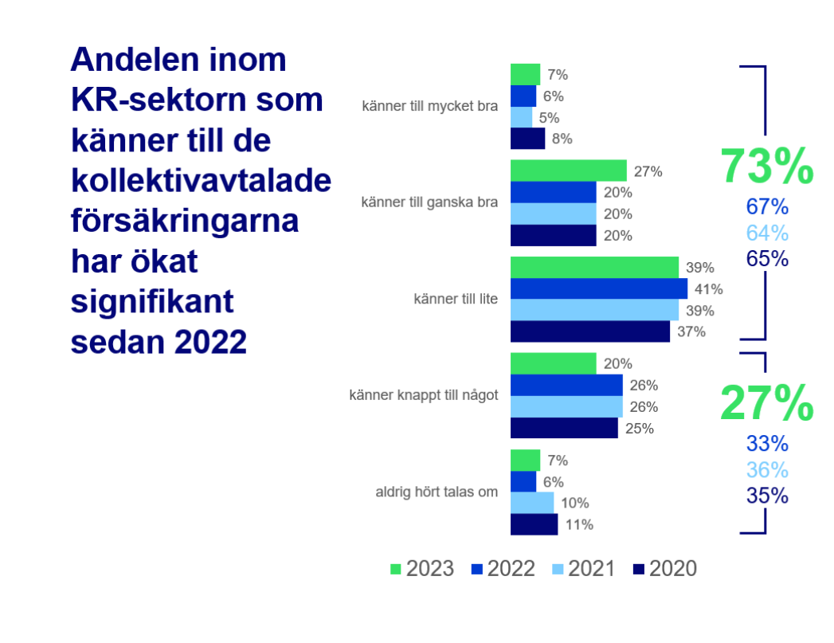

Slide 7
Signifikant ökning av de som tror att man måste vara medlem i facket för att omfattas av försäkringarna
+5%
+1%
41%
31%
totalt
totalt
tror att försäkringarna endast gäller om man är medlem i facket
tror inte att försäkringarna gäller för alla anställda hos arbetsgivare med kollektivavtal
44%
(+9%)
30%
(-3%)
KR-sektorn
KR-sektorn
BAS 2023: Hört talas om Samtliga (n=614); KR (n=299)

Slide 8
Några ytterligare observationer…
Fortsatt gruppen unga, 20-29 år, som har sämst kännedom om de kollektivavtalade försäkringarna
Liksom tidigare vet ungefär hälften (49%) att man själv ansvarar för att ansöka om ersättning från försäkringarna
Inom KR-sektorn är andelen 52%, men anställda i regioner är något mer osäkra
Det är fortsatt få som känner till vilka som står bakom de kollektivavtalade försäkringarna
Spontant tror en del att ”facket” står bakom dem men den stora majoriteten (72%) är osäkra på vem eller vilka som står bakom försäkringarna
BAS 2023: Hört talas om Samtliga (n=614); KR (n=299)

Slide 9
Medskick
Uppdragsgivarna vill att alla ska känna till att de har kollektivavtalade försäkringar och veta vart de vänder sig.
Resultaten och slutsatserna från kännedoms- undersökningen är ett bevis på att det arbete ni gör ger resultat.
Fortsätt vara aktiva, sprid information och se till att ni syns och är kända.
Försök hitta sätt att nå även unga personer.
Var tydliga med att alla anställda omfattas.
Var tydliga med att anställda själva anmäler till Afa Försäkring.

Slide 10
Sjukförsäkring

Slide 11
Vendela
Förskollärare
Anställd 5 år
Slutat sin anställning för 7 månader sedan
Nu blivit sjukskriven
1. Kan Vendela anmäla detta även om anställningen upphört?
Ja, det finns ett efterskydd i sjukförsäkringen som gäller upp till 720 dagar efter avslutad anställning.
2. Vad behövs?
Anmäl och skicka in arbetsgivarintyg från anställningen + läkarintyg.
Du kan läsa om efterskydd på sid 92 i Handboken.

Slide 12
Sam
Tidigare vårdadministratör på sjukhus
Fått sjukersättning för fyra år sedan
Missat att anmäla sin sjukskrivning till Afa Försäkring
1. Kan Sam anmäla detta även om det var länge sedan han blev sjukskriven?
Ja, det finns ingen preskriptionstid i sjukförsäkringen, dvs det blir aldrig för sent att anmäla.
2. Vad behövs?
Anmäl och skicka in arbetsgivarintyg + läkarintyg + beslut om sjukersättning.

Slide 13
Melina
Undersköterska på äldreboende
Anställd i kommunen sedan två månader
Timavlönad
Nu sjukskriven
Kan Melina anmäla detta även fast hon bara arbetat i kommunen i två månader? Ja, hon kan tillgodoräkna sig kvalifikationstid från tidigare anställningar två år bakåt i tiden.
Vad behövs? Anmäl och skicka in arbetsgivarintyg från tidigare anställning/ar + läkarintyg Du kan läsa om kvalifikationstid på sid 87 i Handboken.

Slide 14
Ersättningar vid sjukdom
Karens- avdrag
Lön
Sjuklön enligt AB 90 %
Sjuklön enligt AB 80 %
Sjuklön enligt lag 80 %
Sjuklön enligt
AB 75 %
Månadsersättning
AGS-KL
10 pbb = 573 000 Lön/mån = 47 750
Över strecket: inkomstdelar över Försäkringskassans tak
Sjuklön AB 10 %
Dagsersättning AGS-KL 10 %
Månadsersättning
AGS-KL
7,5 pbb = 429 750 Lön/mån = 35 800
Sjuklön enligt lag 80 %
Sjukpenning enlig lag ca 80 %
Sjukpenning enligt lag ca 75 %
Sjukersättning/
Aktivitetsersättning enligt lag
Dag 1 2 – 14 15 – 90 91 - 360 365- Längst till 66 år
Notes:
Varifrån får en sjukskriven ersättning, hur mycket och hur länge?
2023: 1 pbb= 52 500 kr
10 pbb: 525 000 kr/år = ca 43 750 kr/mån
7,5 pbb = 393 750 kr/år = 32 812kr/mån

Slide 15
Sammanfattning sjukförsäkring
Oavsett diagnos – ingen hälsoprövning
Kvalifikationstid 90 dagars anställning
10% extra från dag 15 eller dag 91
~ 15% extra vid sjukersättning
Efterskydd 720 dagar
Längst till 66 år
Ingen preskription

Slide 16
Arbetsskadeförsäkring

Slide 17
Lag - SFB
Avtal - TFA-KL
Olycksfall
Färdolycksfall
Smitta
Arbetssjukdom
Kan prövas av Afa Försäkring direkt
Måste som regel vara godkänd av Försäkringskassan
Tandvård
Särskilda hjälpmedel
Sjukvård utomlands
Livränta
Begravningshjälp
Efterlevandelivränta
Inkomstförlust
Merkostnader
Sveda och värk
Lyte och men
Framtida merkostnader
Framtida inkomstförlust
Ersättning vid dödsfall

Slide 18
SMITTA
STICKSKADA
Olycksfall i arbetet
Kortvarigt, ovanligt, oförutsett
Avser alla smittor/rädsla för smitta
”Befogad oro”
Ovanför ”röda strecket” – Afa Försäkring kan ta eget beslut
SMITTA
Arbetssjukdom
Kvarstå 180 dagar
Vid vårdinrättning
Vård och behandling av smittförande människor, djur eller material
Laboratorier
Ovanför ”röda strecket” – Afa Försäkring kan ta eget beslut

Slide 19
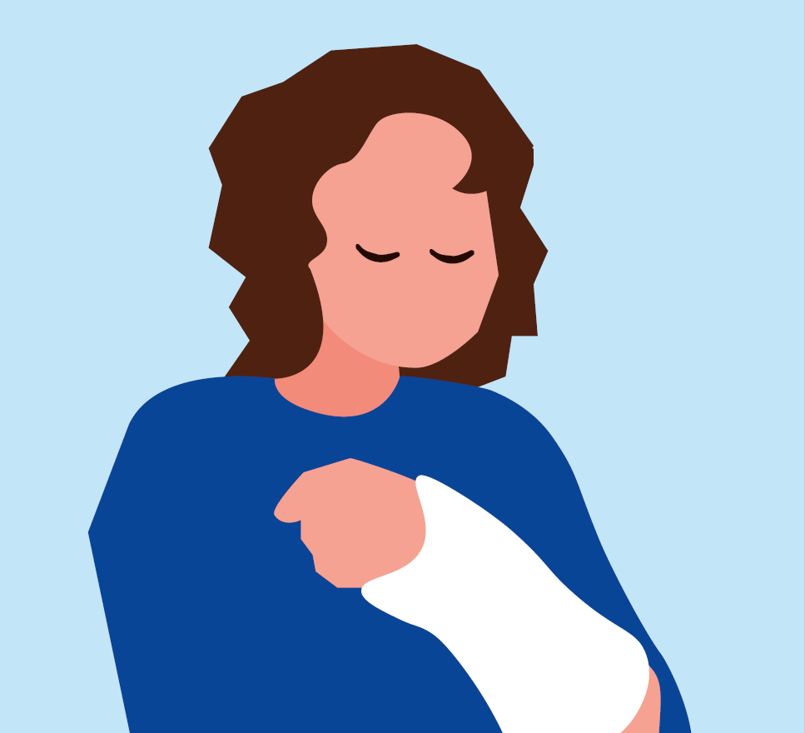
Sammanfattning arbetsskadeförsäkring
Gäller från första anställningsdagen
Ingen åldersgräns
Arbetsskadetyper: olycksfall i arbete (inkl. hot och våld), färdolycksfall, arbetssjukdom och smitta
Ersättningar: inkomstförlust, kostnader, sveda och värk, lyte och men
Anmälan ska göras inom 10 år
Notes:
Man omfattas från första anställningsdagen oavsett ålder
Arbetsskadetyper: olycksfall i arbete, färdolycksfall, arbetssjukdom och smitta.
Ersättningar: inkomstförlust, kostnader, sveda och värk samt lyte och men. Ideella ersättningar vid hög invaliditet.
En skadeanmälan om personskada ska göras inom 10 år (ersättning för inkomstförlust och kostnader lämnas högst 6 år tillbaka i tiden från att anmälan kommit in)

Slide 20
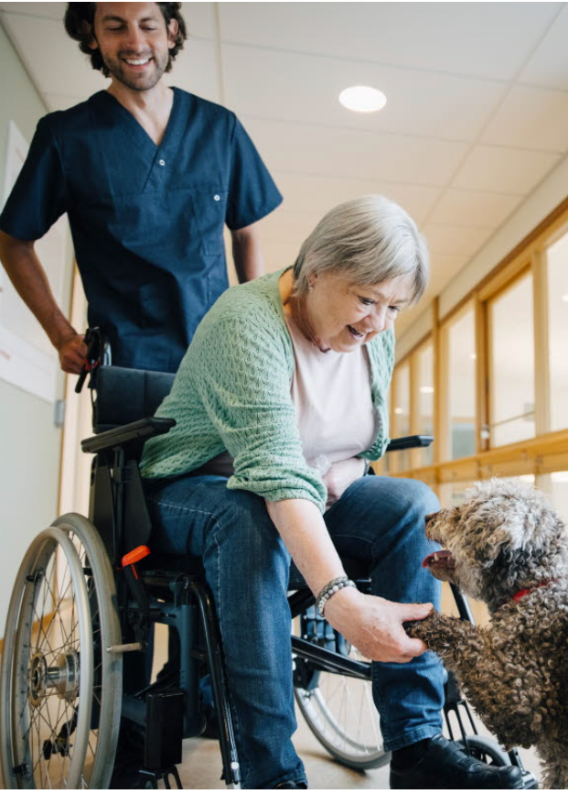
Kevin 45 år
Lag - SFB
Avtal - TFA-KL
Tandvård
Särskilda hjälpmedel
Sjukvård utomlands
Livränta
Begravningshjälp
Efterlevandelivränta
Ingen prövning hos Försäkringskassan = Ingen prövning och ingen ersättning från arbetsskadeförsäkringen, TFA-KL, Afa Försäkring! Ersättning från sjuk- försäkringen, AGS-KL, kan lämnas från och med dag 91
35 000/månad
Hugger till i ryggen i samband med förflyttning av brukare
Sjukskriven 4 månader, successiv återgång
Återkommande kostnader för läkarbesök och läkemedel
Ingen ersättning =
Ingen prövning!

Slide 21
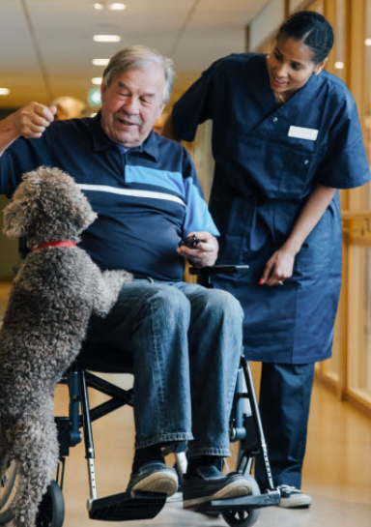
Melina 45 år
Lag - SFB
Avtal - TFA-KL
Tandvård
Särskilda hjälpmedel
Sjukvård utomlands
Livränta
Begravningshjälp
Efterlevandelivränta
Inkomstförlust: 20 623 kr (N)
Sveda och värk: ~12 000 kr
Kostnader: 1 500 kr
Lyte och men: ~70 000 kr
Total: ~104 000 kr
Förflyttning av patient som går på tok, ramlar
Skada i rygg
35 000/månad
Sjukskriven 4 månader
Kostnader 1 500 kronor
Åter i tidigare jobb
5 % medicinsk invaliditet
Ingen ersättning =
Ingen prövning!
Utan anmälan: 0 kr

Slide 22
Johan 45 år
Lag - SFB
Avtal - TFA-KL
Tandvård
Särskilda hjälpmedel
Sjukvård utomlands
Livränta
Begravningshjälp
Efterlevandelivränta
Om Försäkringskassan godkänner = prövning och ersättning från Afa Försäkring
Handledsbesvär
Handledsskydd, ortoser
Återkommande kostnader för läkarbesök, läkemedel
Kostnader
Kostnad för särskilt hjälpmedel finns = prövning av arbetsskada och ersättning för kostnad
Kvarstående besvär, s.k Lyte och Men

Slide 23
Ny rutin hos Afa Försäkring
I fall där:
Anmälan inkommit – inget finns att ersätta
Afa Försäkring utreder inte om händelsen är arbetsskada eller inte
Istället:
Kunden informeras att utredning sker om händelsen medfört: - Sjukskrivning - Kostnader - Kvarstående besvär
Detta innebär:
VIKTIGT med dokumentation, avvikelserapport, fotografering, osv samt att återkomma till Afa Försäkring om ovanstående uppstår

Slide 24
Ny rutin hos Afa Försäkring
Viktigt att rutiner för avvikelserapportering och dokumentation finns, följs och att den skadade medarbetaren återkommer till Afa Försäkring.
Detta är också viktigt att du sprider i din organisation!
I fall där:
Anmälan inkommit – inget finns att ersätta
Afa Försäkring utreder inte om händelsen är arbetsskada eller inte
Istället:
Kunden informeras att utredning sker om händelsen medfört: - Sjukskrivning - Kostnader - Kvarstående besvär
Detta innebär:
VIKTIGT med dokumentation, avvikelserapport, fotografering, osv samt att återkomma till Afa Försäkring om ovanstående uppstår

Slide 25
Försäkring vid dödsfall

Slide 26
Snabbfakta: försäkring vid dödsfall (TGL-KL)
Den första kollektivavtalade försäkringen som startade 1963.
Försäkringen är till för de efterlevande som anmäler till KPA Pension.
Tre belopp kan betalas ut: Begravningshjälp, Barnbelopp och Grundbelopp.
Försäkringen gäller till 67 år.
Allmänt efterskydd är 180 dagar.
Preskriptionstid 10 år från dödsfallet.

Slide 27
Tjänstegrupplivförsäkring TGL-KL
Läkaren Karim (33 år), avlider i en dykolycka på semestern
Sambo, inga barn
Karim har skrivit ett förmånstagarförordnande avseende Grundbeloppet till förmån för sin syster
Begravningshjälp
Barnbelopp
Grundbelopp
Inga barn finns
= Inget Barnbelopp finns att betala ut
Make/maka, Registrerad partner Sambo Barn
Dödsbo
Barn <20 år
Sambo finns
= Finns Grundbelopp att betala ut, men…
…Särskilt fömånstagar- förordnande till förmån för Karims syster finns skrivet och då betalas Grundbeloppet ut till henne

Slide 28
Tjänstegrupplivförsäkring TGL-KL
Läkaren Karim (33 år), avlider i en dykolycka på semestern
Tidigare varit sambo, nu ensamstående och inga barn
Karim har skrivit ett förmånstagarförordnande avseende Grundbeloppet till förmån för sin syster
Begravningshjälp
Barnbelopp
Grundbelopp
Sambo finns inte längre
= Finns inte något Grundbelopp att betala ut, så…..
Dödsbo
Barn <20 år
Make/maka, Registrerad partner Sambo Barn
Inga barn finns
= Inget Barnbelopp finns att betala ut
…trots att Särskilt förmånstagarförordnande finns skrivet till förmån för Karims syster betalas inget Grundbeloppet ut då det inte finns något

Slide 29
Tjänstegrupplivförsäkring TGL-KL
Lena (54 år), kommunalt anställd och gift med
Ola (50 år), anställd i privat företag
Båda arbetar heltid
Inga gemensamma barn, men Lena har sedan tidigare dottern Hanna (20 år) och Ola har sonen Oscar (15 år)
Ola avlider och Lena får då veta att det inte finns några försäkringar via Olas anställning eftersom företaget saknar kollektivavtal
För den som har en Tjänstegrupplivförsäkring (Lena) kan en s.k. makeförsäkring falla ut om den oförsäkrade maken (Ola) dör. För att en makeförsäkring ska gälla får den oförsäkrade som avlider inte ha fyllt 67 år och måste ha arbetat minst 40%. Det måste också finnas hemmavarande barn under 17 år. I dessa fall betalas begravningshjälp ut och ett barnbelopp på 1 pbb per hemmavarande barn under 17 år.
Begravningshjälp
Barnbelopp
Grundbelopp
Dödsbo
Barn < 20 år
Oscar (15 år)

Slide 30
Ny hemsida

Slide 31
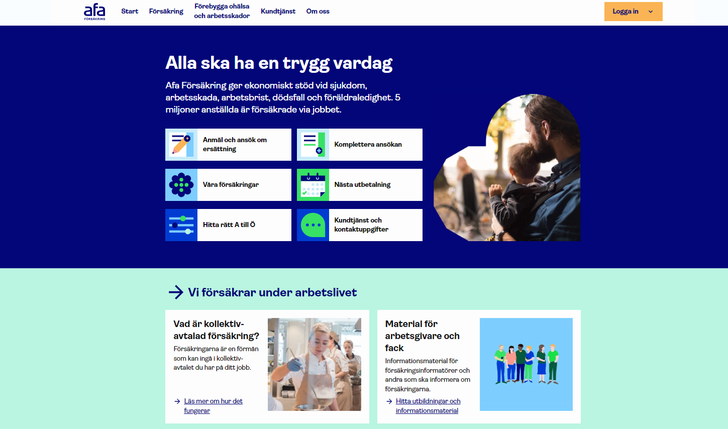
Ny hemsida

Slide 32
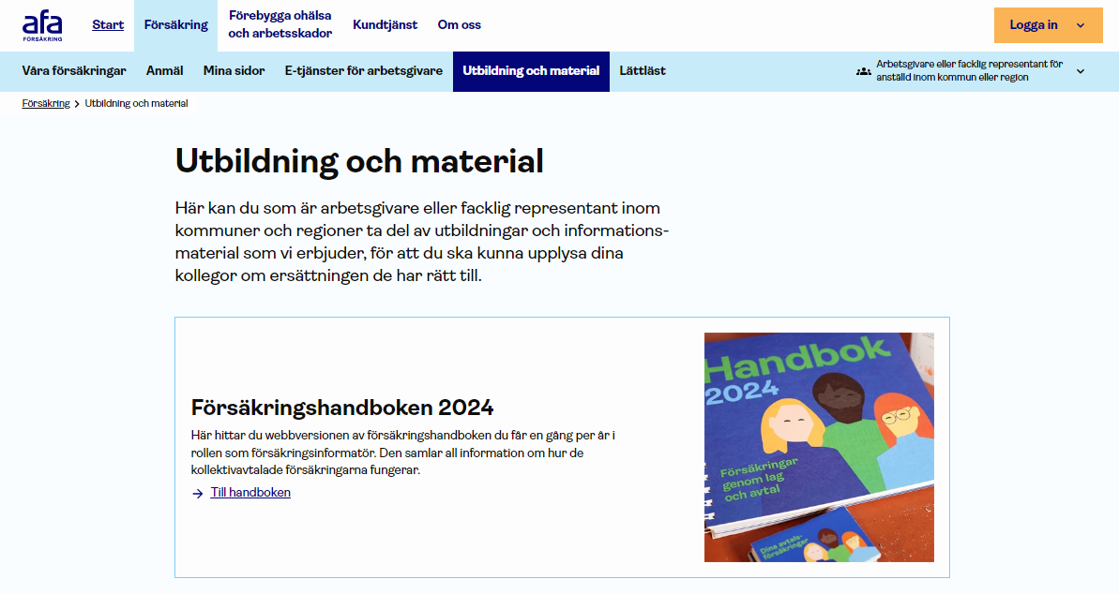
Sökväg

Slide 33
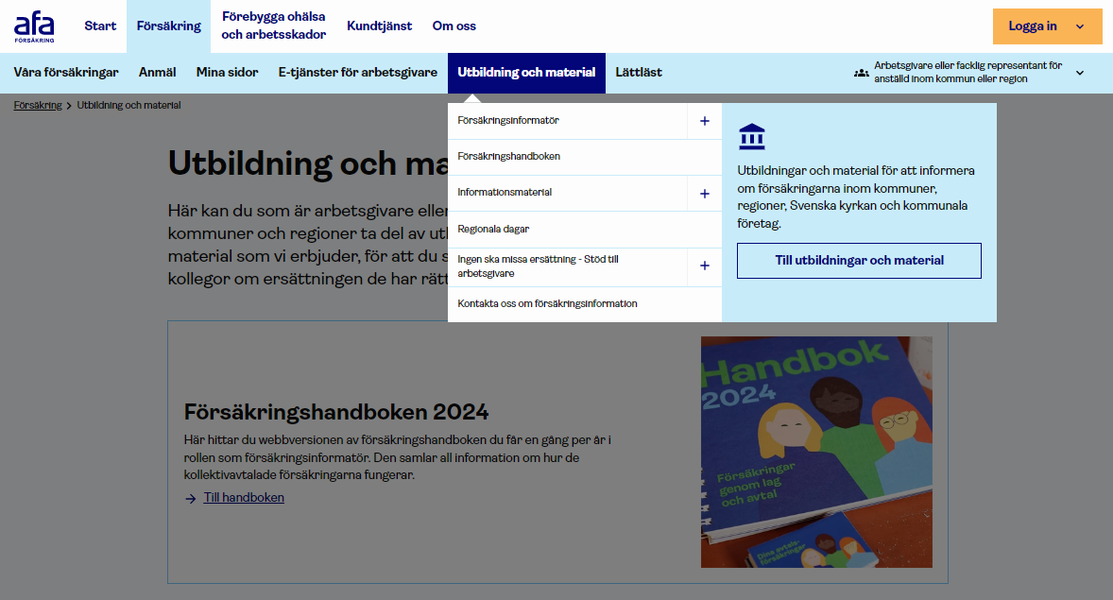
Hitta informationsmaterial

Slide 34
Informationsmaterial

Slide 35
Förebygga ohälsa och arbetsskador

Slide 36
IA -systemet
Ett webbaserat stöd för en säkrare arbetsplats

Slide 37
IA-systemets olika delar
Händelsehantering
Riskhantering (Skyddsrond)
Handlingsplan & rapporter
Notes:
Vi berättar kort om systemets olika delar

Slide 38
Händelser och avvikelser som kan rapporteras
Olycksfall
Tillbud
Riskobservation
Färdolycksfall
Arbetssjukdom
Kränkningar/ Diskriminering
Miljö
Kvalitet
Övrig avvikelse
Egendom & Säkerhet
Förbättrings-förslag
Säkerhetsobservation (BBS)
För vissa branscher finns fler händelsetyper
Börja med några händelsetyper och bygg på allt eftersom
Notes:
Och att man inte bara kan anmäla olycksfall
Anmäl för att förebygga att något händer!

Slide 39
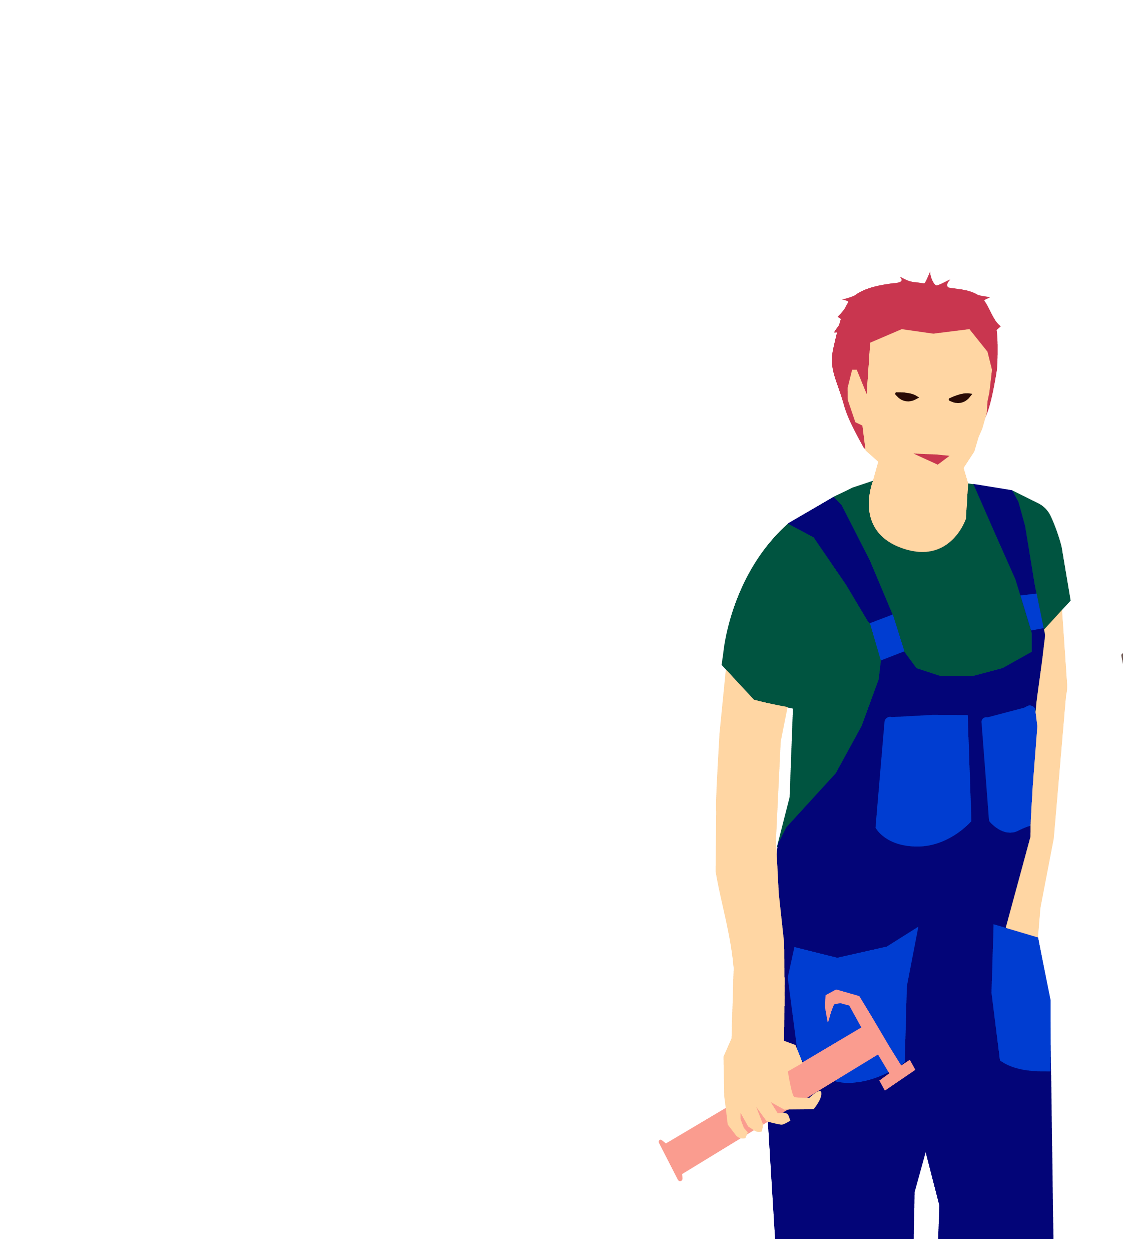
Processen för händelsehantering
Rapportera
Bekräfta &
komplettera
Åtgärda
Klar
Något händer
Mail till händelseansvarig
Riskvärdera &
utreda
Riskvärdera &
följa upp
Notes:
Flödes-slide

Slide 40
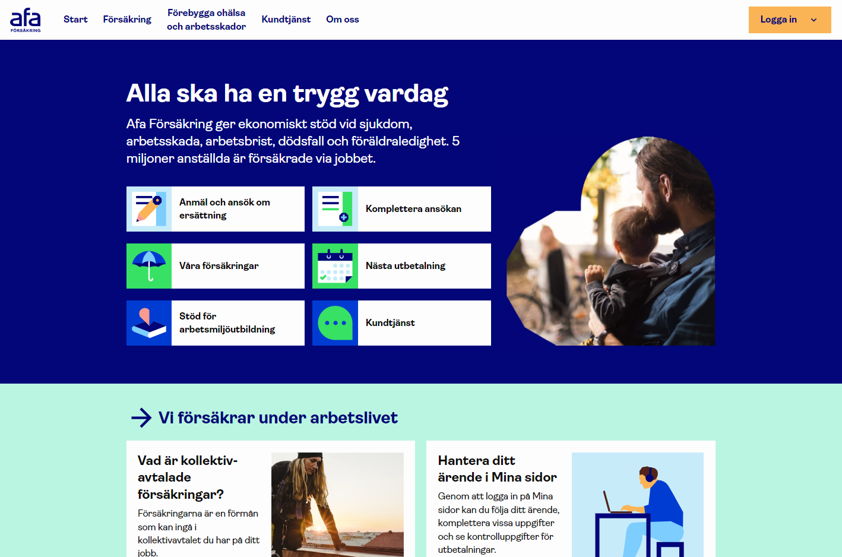
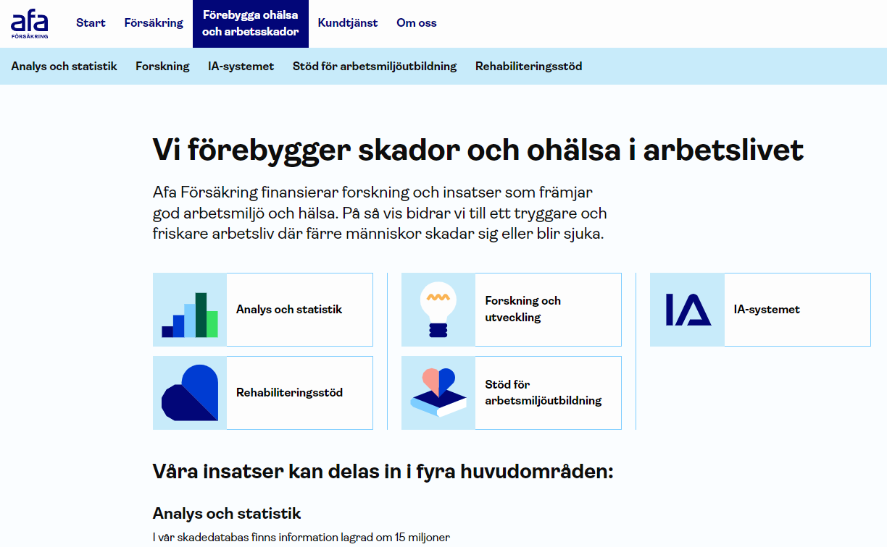
Vill du veta mer om IA-systemet?

Slide 41
Rehabiliteringsstöd
Ekonomiskt stöd till arbetsgivaren

Slide 42
Bakgrund
Ökning av sjuktalen under början av 2000-talet
Överskott av pengar i sjukförsäkringen AGS-KL
Parterna beslutade avsätta pengar för rehabilitering
Ingen försäkring – löpande överenskommelse

Slide 43
Rehabiliteringsstöd
Arbetsgivaren kan ansöka om upp till 50% av kostnaden.
Den anställde ska omfattas av sjukförsäkringen AGS-KL. Pågående anställning eller efterskydd.
Ansökan görs digitalt, och för en enskild individ (inte grupp!).
Arbetslivsinriktad rehabilitering vid t.ex. beroendebehandling, samtalsstöd, stress- och livsstilsförändringskurser, omskolning, mm.
Ansökan inom 6 månader efter påbörjad insats.

Slide 44
Rehabiliteringsstöd

Slide 45
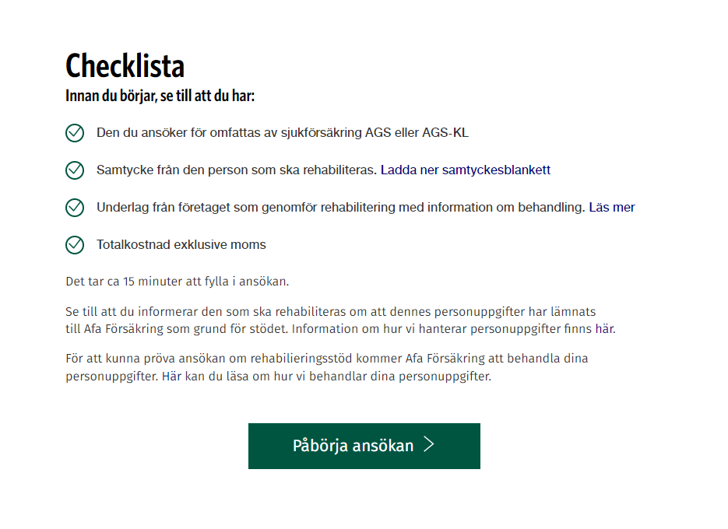

Slide 46
Vad kostar en långvarig sjukskrivning för arbetsgivaren?
Anställd inom kommun- och regionsektorn
Jobbar heltid och tjänar 29 500 kr/månad
Långvarig sjukskrivning, 180 dagar kostar arbetsgivaren ca 130 000 kr

Slide 47
Ärendeinflöde Rehabiliteringsstöd AGS-KL

Slide 48
Under 2023 - majoriteten av ansökningarna från kommuner och regioner har beviljats för tidiga insatser
Mål
Öka användningen av stödet.
Få in nya kommuner, regioner och kommunala företag som ansöker om stöd.
Att flera återkommer och regelbundet ansöker om stöd.
Att arbetsgivare ansöker för tidiga insatser.

Slide 49
Unika arbetsgivare som ansökt om Rehabiliteringsstöd AGS-KL 2023
130 st unika arbetsgivare inom KR-sektorn har ansökt om rehabiliteringsstöd AGS-KL

Slide 50
Några punkter från dagen att tänka vidare på
Alla ska få information – viktigt med regelbunden information.
Unga har sämst kännedom. Man vet inte att man själv anmäler.
Kännedomen ökar = ert arbete gör nytta/gör skillnad!
Repeterat produkterna.
Förändringar avseende hemarbete med anledning av nya domar.
Förändrade rutiner hos Afa Försäkring, viktigt med dokumentation (IA-systemet?)
Sjukskrivningar kostar både för den enskilde individen och arbetsgivare. Få söker Rehab.stöd.
Positivt – de som söker rehabiliteringsstöd, söker oftare och främst för förebyggande insatser.
Det finns material, på Afa Försäkrings hemsida, att använda samt material att beställa.

Slide 51
Med tanke på vad ni fått med er idag och fört upp på era listor – berätta för varandra i grupprum, diskutera, lägg till aktiviteter att göra direkt närmsta månaden och aktiviteter att göra på lång sikt

Slide 52
Hej (chefens namn) Förslag till text Jag har gått en utbildning till försäkringsinformatör och fått kunskap om de kollektivavtalade försäkringarna. Detta är en förmån som alla på arbetsplatsen omfattas av men inte alla har koll på. Det betyder att man riskerar att gå miste om ersättning från en försäkring som organisationen betalar premier till. Försäkringarna gäller vid sjukdom, arbetsskada och dödsfall, och ger en extra ekonomisk trygghet om något händer. Jag skulle vilja få 5 minuter på nästa arbetsplatsträff för att kort presentera de här förmånerna. Med vänlig hälsning, (Informatörens namn)

Slide 53
Kollektivavtalade försäkringsförmåner via din anställning

Slide 54
Översikt sjukförsäkring (AGS-KL)
Gäller oavsett diagnos
10% ersättning från sjukdag 15 eller 91
~ 15% ersättning vid sjukersättning
Efterskydd
Gäller som längst till 66 år
Det blir aldrig för sent att anmäla
Du anmäler själv till Afa Försäkring på www.afaforsakring.se
Notes:
Sammanfatta

Slide 55
Översikt arbetsskadeförsäkring (TFA-KL)
Gäller direkt från första arbetsdagen
Ingen åldersgräns
Gäller vid olycksfall i arbetet, färdolycksfall, smitta och arbetssjukdom
Kan lämna ersättning för inkomstförlust, kostnader, sveda och värk och kvarstående besvär
Anmälan ska göras inom 10 år
Du anmäler själv till Afa Försäkring på www.afaforsakring.se

Slide 56
Översikt försäkring vid dödsfall (TGL-KL)
KPA Pension administrerar
Från första anställningsdagen – längst till 67 år
Ersättning till efterlevande
Begravningshjälp, barnbelopp, grundbelopp
Förmånstagare enligt villkor
Anhöriga ansöker – Arbetsgivaren/KPA hjälper till
Efterskydd upp till två år efter avslutad anställning

Slide 57
Frågor?
Kontakta mig, jag är försäkringsinformatör!
Afa Försäkrings Kundcenter: 0771- 88 00 99

